Slide 1

Інтерактивна платформа для змішаного та онлайн навчання
gioschool.com
Наталія Лимонова
Засновниця платформи
Type to enter a caption.

Slide 2

СВІТОВИЙ ТРЕНД – ЗМІШАНЕ та ОНЛАЙН НАВЧАННЯ
Зростання ринку домашньої, альтернативної та онлайн освіти у світі та в Україні
Приклади:
Coursera, EdX, Khan Academy, Prometheus, Minerva
ЩО ВИРІШУЄ?
Кожна дитина/студент може отримувати якісні сучасні знання у зручному темпі, в будь-якій точці світу.

Slide 3
РЕЗУЛЬТАТИ ОПИТУВАННЯ

Slide 4
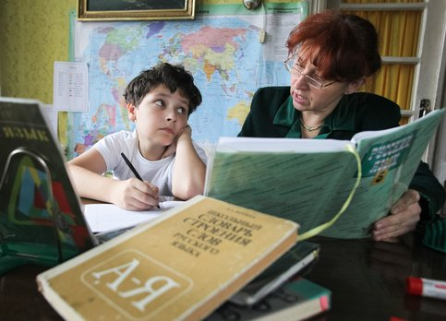
Кожен 2 (!) школяр в Україні займається додатково з репетиторами після школи

Slide 5

Завдання перед сучасним вчителем
t
Дати знання з предмету
Показати, де знання, що учень здобув, використовуються у житті
Показати міжпредметні зв’язки з іншими предметами
Сприяти формуванню цінностей учнів
Створити сприятливу атмосферу для формування ключових компетентностей
Інтенсифікація навчального
процесу

Slide 6

Де брати контент?
Яким йому бути?
Де брати час на його створення?
Де його розміщувати?

Slide 7




Змішане навчання і перевернутий клас
Традиційне навчання
Онлайн навчання
Самостійна робота
учня

Slide 8

Онлайн платформа GIOS

Slide 9






Комплексна онлайн-платформа
Актуальна шкільна програма
Навчання в ігровій формі
Інтенсифікація навчального процесу
Реферальна програма
Гриф МОН

Slide 10
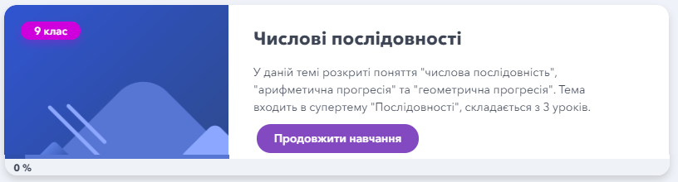
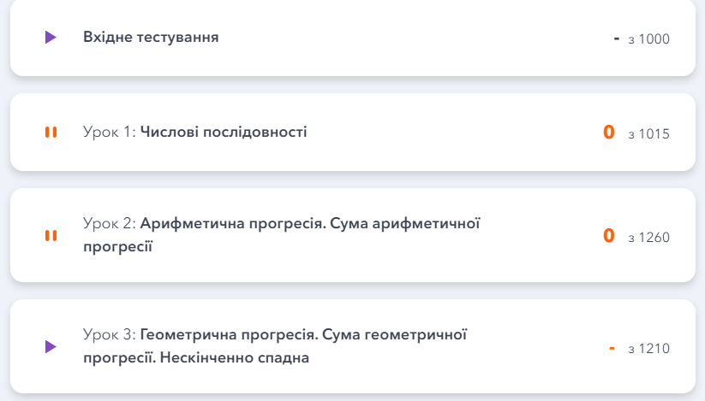

Slide 11


Slide 12
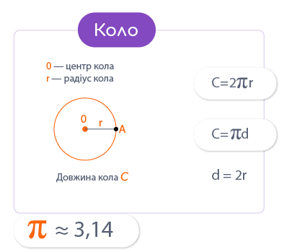
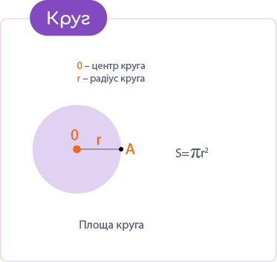
Уроки математики від GIOS
Схема

Slide 13
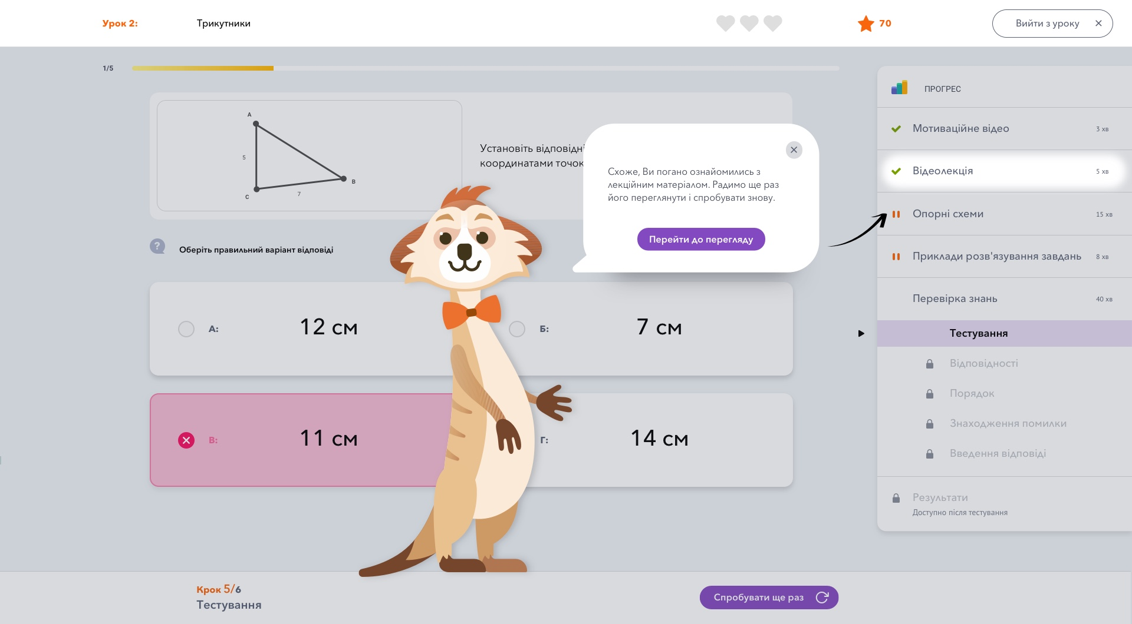
Тестові завдання

Slide 14
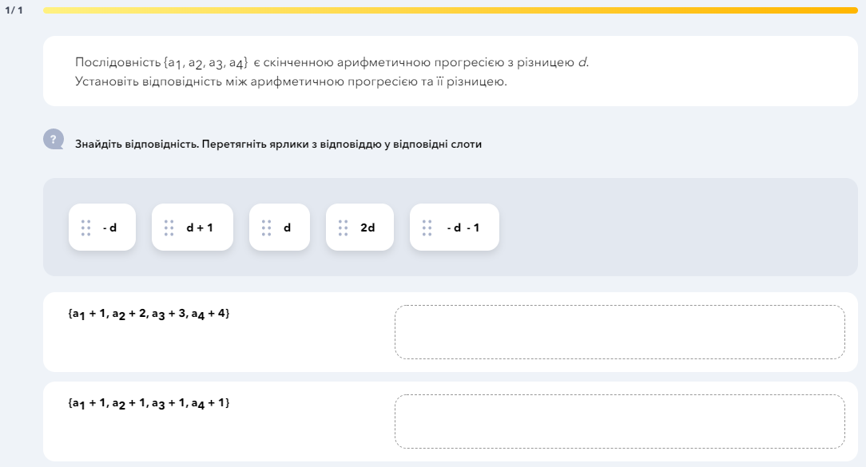
Завдання на відповідність

Slide 15
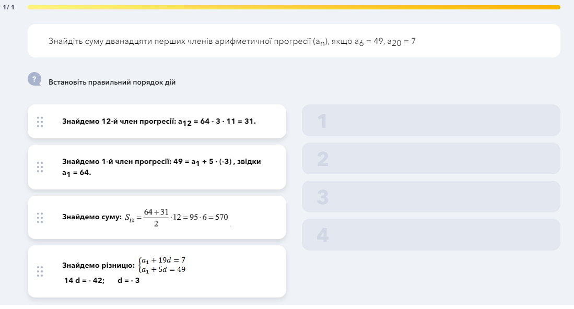
Завдання на встановлення правильного порядку дій

Slide 16
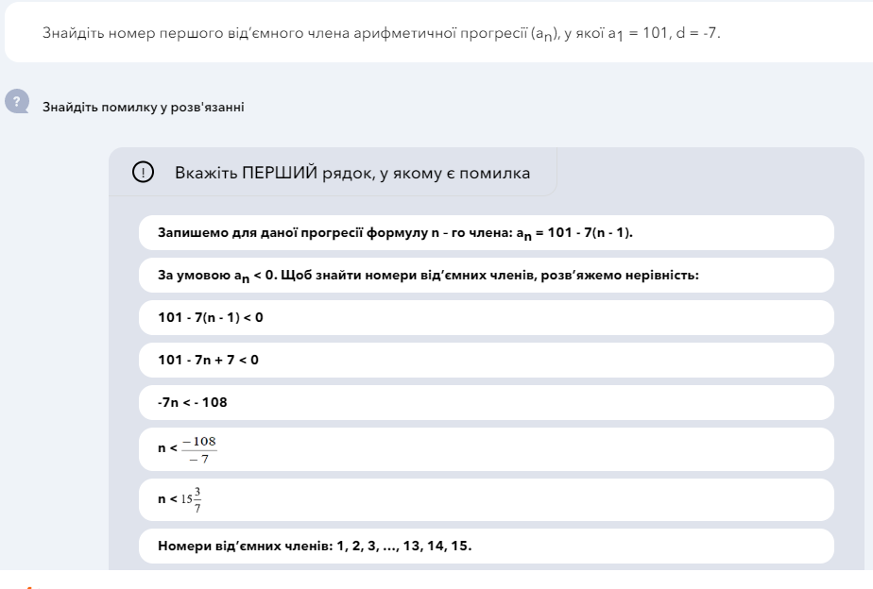
Завдання на знаходження помилки

Slide 17
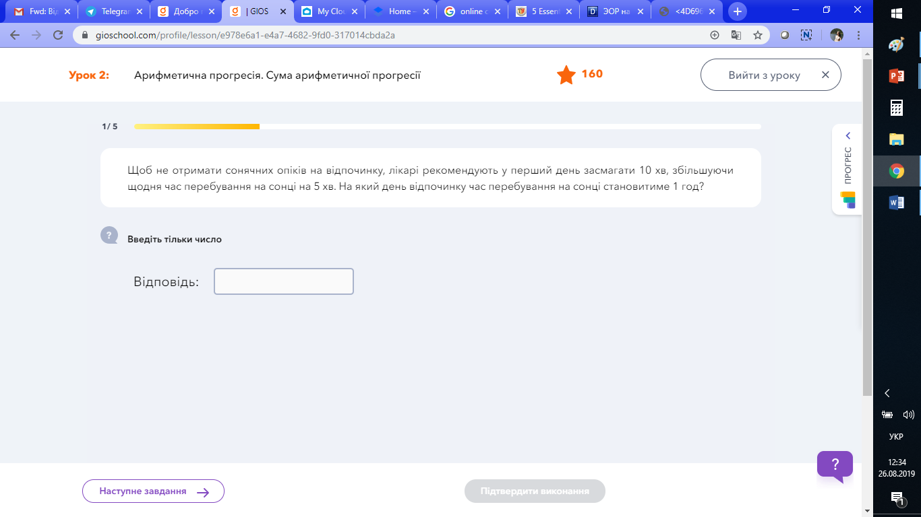
Завдання на введення відповіді

Slide 18

Уроки математики від GIOS
Завдання
Завдання на відповідності
Завдання на пошук помилок
Завдання на встановлення порядку дій
Завдання на введення відповіді
Блок прикладних задач

Slide 19
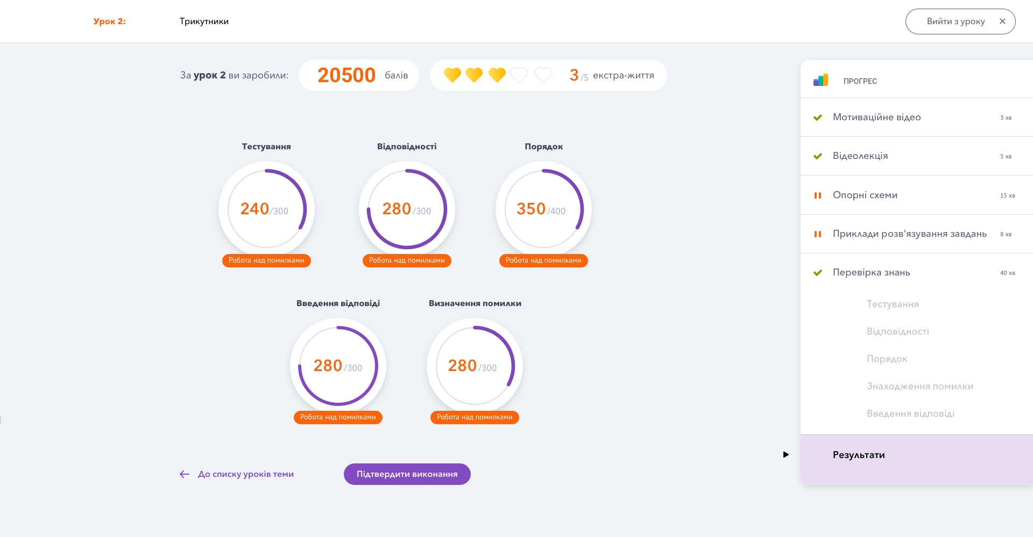
Результати

Slide 20
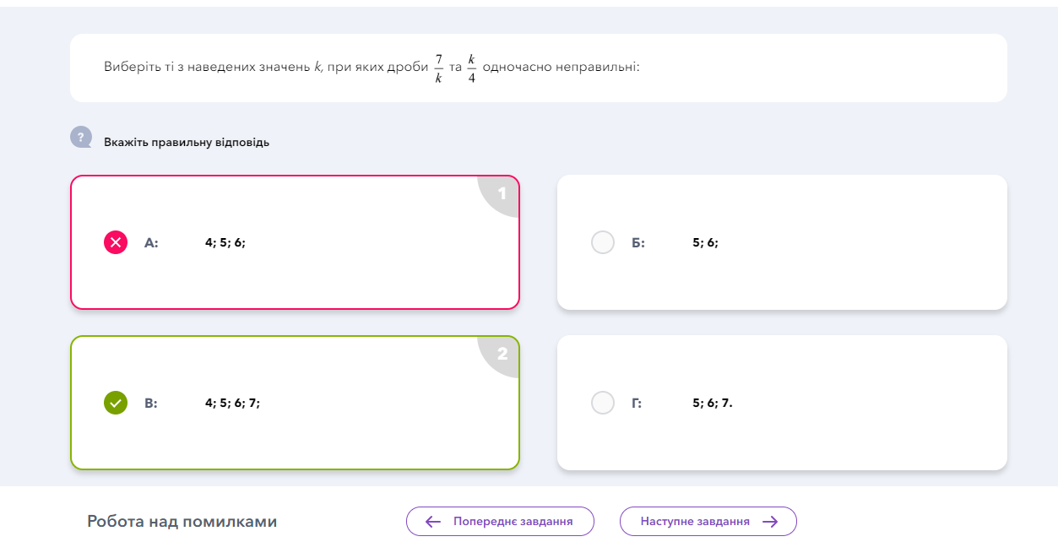
Робота над помилками

Slide 21

Завдання у класі
Складніші завдання
Завдання з логічним навантаженням
Практичні завдання
Дослідницькі завдання
Завдання в групах і парах
Завдання, що формують ключові компетентності учнів

Slide 22

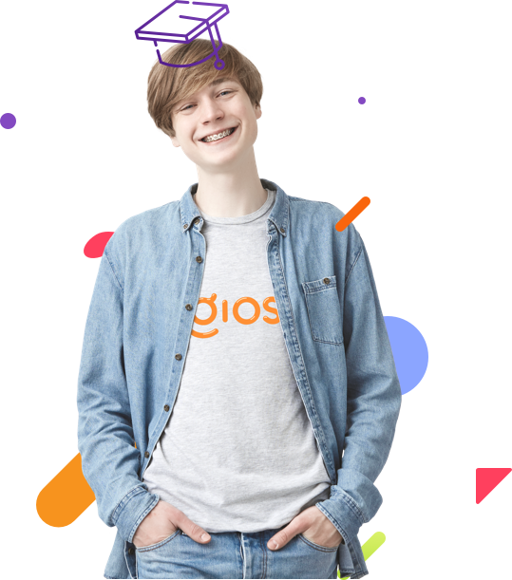
Статистика класу
Вчитель і учень підготовлені до уроку

Slide 23
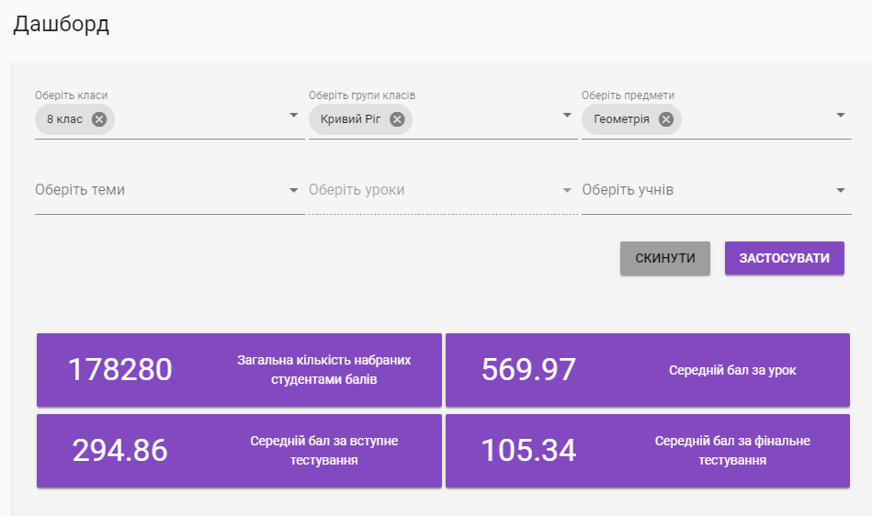
Статистики

Slide 24
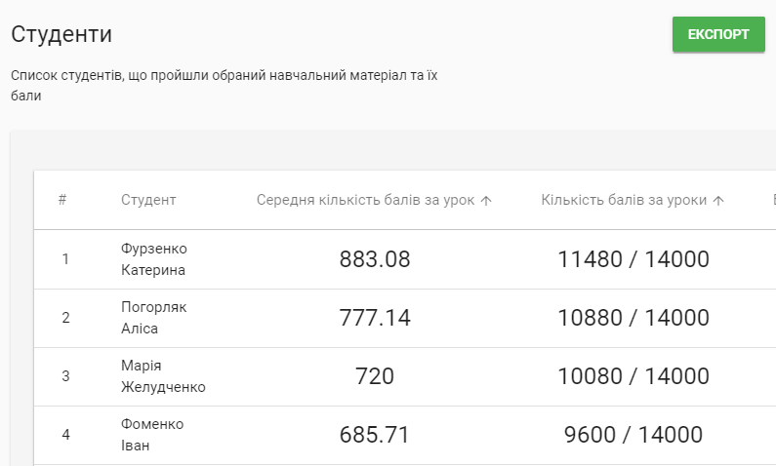
Статистики

Slide 25
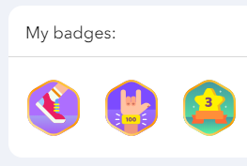
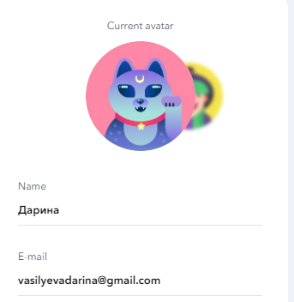
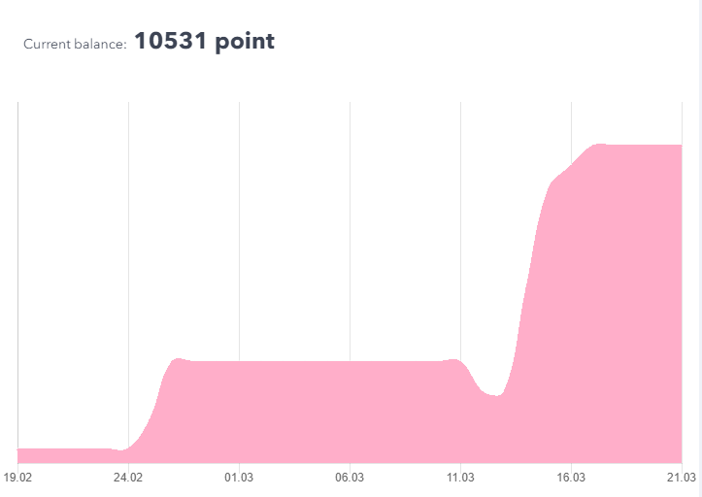
Гейміфікація

Slide 26
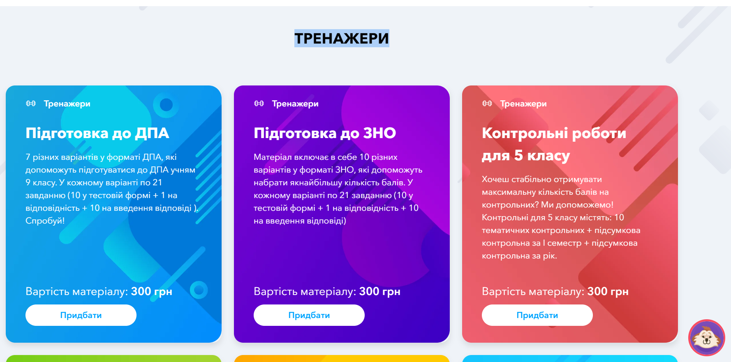
Підготовка до контрольних робіт

Slide 27

Як GIOS працює зі школами
Пакет «ШКОЛА»:
доступ до платформи вчителям,
директору, 150 учням.
Пакет «КЛАС»:
від 15 учнів+вчитель.
Моніторинг учнівських
досягнень, методична та
технічна підтримка.

Slide 28



Ще більше можливостей!
Реферальна програма
Репетиторство

Slide 29

Майбутнє
Професії зникатимуть,
а інші з’являтимуться.
Виживе той, хто гнучкий
та вміє адаптуватися
Отримати нові навички в подальшому легко можна буде, пройшовши онлайн курс.

Slide 30


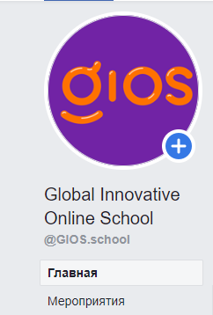
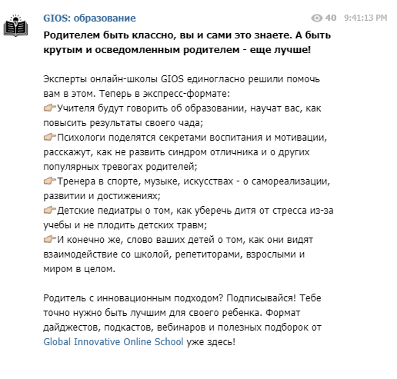
Приєднуйтесь!
Global Innovative Online School
GlOS: образование

Slide 31
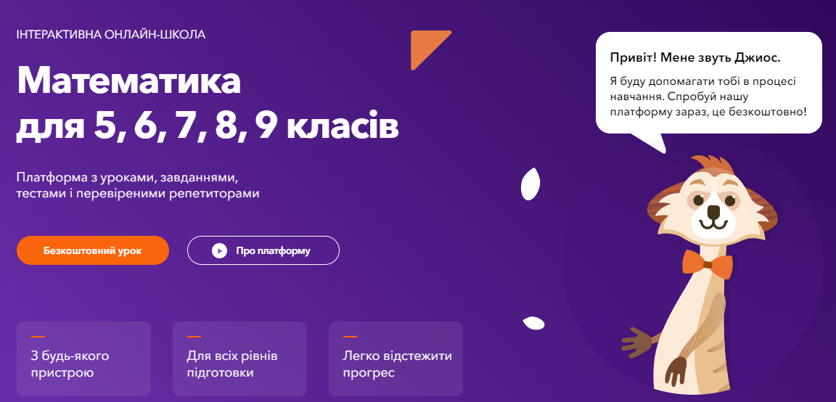
gioschool.com.ua

Slide 32
Пишіть, дзвоніть, надсилайте листівки!
Наталія Лимонова
limonovanb@gmail.com
+380 (067) 62 000 44
gioschool.com

